Slide 1

SoapUI para principiantes
Autora:
Ailyn del Pino Acosta

Slide 2
Contenidos:
1
¿Qué es SoapUI?
2
¿Por qué usar SoapUI?
3
¿Cómo descargar e instalar SoapUI?

Slide 3
SoapUI
Es la única herramienta de código abierto que cubre todo el espectro de
pruebas (funcional, seguridad, carga y simulación).
Cuenta con una interfaz gráfica fácil de usar.
Es el punto de entrada para las pruebas de API para que pueda validar
servicios web basados ​​en REST, SOAP y GraphQL con facilidad.

Slide 4
¿Por qué usar SoapUI?
Permite crear pruebas API rápidas y eficientes.
Permite crear pruebas de rendimiento y seguridad.
Permite crear un marco completo de automatización de pruebas de api
utilizando la interfaz de usuario SoapUI.

Slide 5
Descarga e instalación

Slide 6
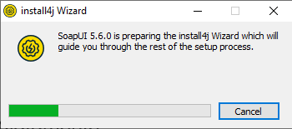
Descarga e instalación:
Una vez que haya descargado el instalador, la instalación es bastante
sencilla. Inícielo simplemente haciendo doble clic en él. El instalador se
iniciará inmediatamente.

Slide 7
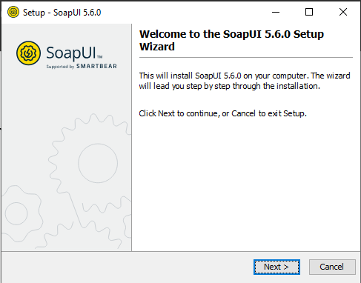
Descarga e instalación:
2. Pronto verá la pantalla de inicio.

Slide 8
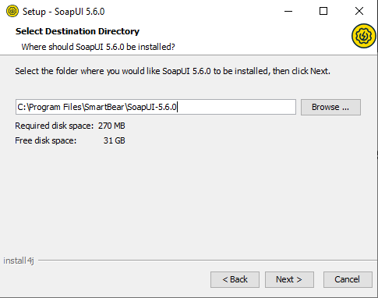
Descarga e instalación:
3. Haga clic Siguiente para continuar.
Seleccione la carpeta de destino, que por defecto está establecida en
C:\Program Files\SmartBear\SoapUI-5.6.0

Slide 9
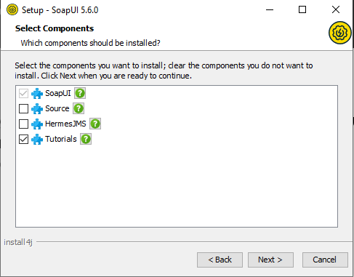
Descarga e instalación:
4. El siguiente paso le brinda la oportunidad de incluir, como componentes adicionales, archivos fuente de SoapUI, instalación de HermesJMS y
tutoriales.

Slide 10
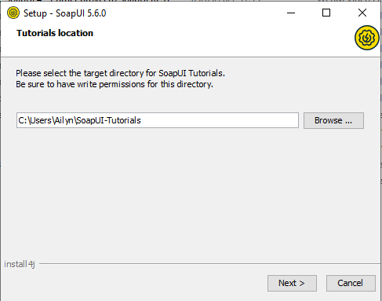
Descarga e instalación:
5. Nota : si elige instalar HermesJMS, deberá aceptar el acuerdo de licencia de HermesJMS.
Si elige instalar los tutoriales de SoapUI, especifique el directorio en el que desea instalarlos.

Slide 11
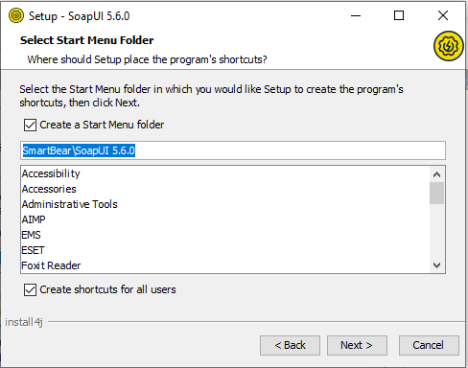
Descarga e instalación:
6. Luego, podrá seleccionar la
carpeta del menú Inicio donde
desea que se agregue el acceso directo de soapUI

Slide 12
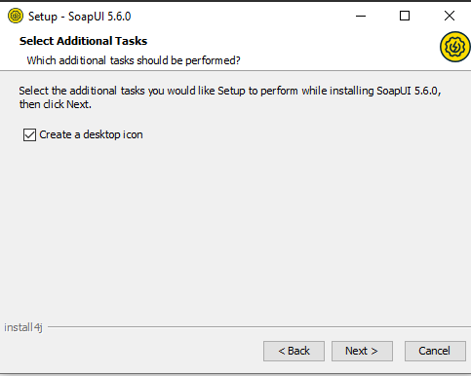
Descarga e instalación:
7. y si desea agregar un ícono de escritorio.

Slide 13
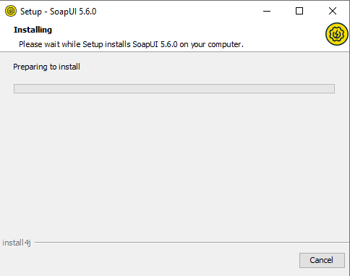
Descarga e instalación:
8. Finalmente al hacer clic en el botón Siguiente comienza la
instalación.

Slide 14
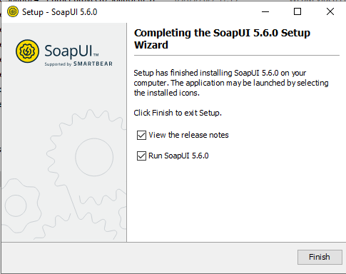
Descarga e instalación:
9. Después de un par de minutos como máximo, la instalación
debería haber terminado y
debería ver la siguiente pantalla.

Slide 15
Ahora está listo para usar SoapUI

